Slide 1
مدیریت آموزش و پرورش ناحیه ۳ کرمانشاه گروههای آموزشی ناحیه۳
نام دبیر: امیدعلی محمدی
سالتحصیلی : ۱۴۰۰-۱۳۹۹

Slide 2
فصل سوم
علوم تجربی پایه هشتم
درون اتم

Slide 3
مغز متفکر جهان شیعه امام جعفر صادق(ع) در باره ساختمان اتم می فرمایند:جهان از یک جرثومه پدیدآمد که دارای دو قطب متضادو سبب پیدایش ذره گردیدو آنگاه ماده به وجود آمد و ماده تنوع پیدا کرد و تنوع ناشی از کمی یا زیادی ذرات آنهاست.
ذرات سازنده اتم
اتم ها ازذرات بسیار ریزی بنام الکترون و پروتون و نوترون ساخته شده اند
جرم پروتون و نوترون تقریبا یکسان است ،جرم الکترون در برابر دو ذره دیگر بسیار نا چیز است ا.

Slide 4
سبکترین ذره ریز اتمی الکترون و سنگین ترین آن،نوترون نام دارد.اتمی که نوترون ندارد هیدروژن است.
نمادشیمیایی پروتون نماد شمیایی الکترون نماد شیمیایی نوترون
p
e
n
بار الکتریکی مثبت
بارالکتریکی منفی
بار الکتریکی ندارد
تغییر تعداد پروتون در اتم غیر ممکن است.
نمی توان یک عنصر را به عنصر دیگر تبدیل کرد.

Slide 5
از میان ۱۱۸ عنصر شناخته شده حدود90 عنصر در طبیعت وجود دارد و هرعنصر نشانه مخصوص .دارد.جدول زیر نشانه های بعضی از اتم ها را به شما نشان می دهد
هیدروژن | نئون | کلر | اکسیژن | مس | گوگرد | آهن | نام عنصر
H | Ne | Cl | O | Cu | S | Fe | نماد شیمیایی
برخی از انواع مدل های اتمی
مدل اتمی | نام دانشمند
اتم کروی است | دالتون
اتم شبیه کیک کشمشی که کشمش ها نقش الکترون را دارند | تامسون
اتم شبیه منظومه شمسی است | بور
در مدل اتمی بور اتم دارای مرکزی بنام هسته که پروتون و نوترون درون آن جای دارند و الکترونها در اطراف هسته در حال حرکتند.

Slide 6
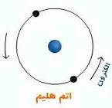
تا کنون دو نکته مهم را دانستید:
همه اتم های یک عنصر تعداد پروتون برابر در هسته خود دارند
تعداد الکترون های آنان برابر است
مسیر دایره ای اطراف هسته مدار نامیده می شود

Slide 7
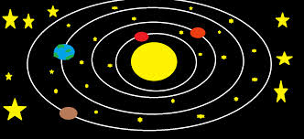
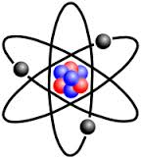
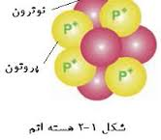
مدل اتمی بور
منظومه شمسی
بیشترین حجم اتم فضای خالی است.
حرکت الکترون روی مدار های ویژه و معین بر مسیر دایره ای به دور هسته درحرکت هستند.
ذرات موجود در هسته اتم

Slide 8
اتم کربن
مدل اتمی بور
اتم کربن،شش پروتون و شش نوترون دارد
در مدار اول دو الکترون جای می گیرد.
در مدار دوم گنجایش چهار الکترون را دارد
n6
p6
n7
p7
اتم نیتروژن در مدار اول دو الکترون و در مدار دوم گنجایش پنج الکترون را دارد.
اتم نیتروژن

Slide 9
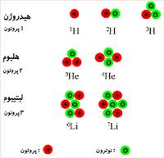
در اتم های زیر عددی که در پایین آنها نوشته شده نشانه چیست؟
F
O
N
B
Be
Li
C
9
8
7
6
5
4
3
تعداد پروتون های هر اتم که نشان دهنده عدداتمی آن است در پایین نشانه شیمیایی اتم نوشته می شود.پس عدد اتمی و تعداد پروتون های اتم لیتیم و اکسیژن برابر عدد3و8 میباشد.
دراتم هیدروژن و هلیوم تعداد پروتون ها یکسان نیست همانطوریکه در مدل مشاهده می کنید
شکل-1

Slide 10
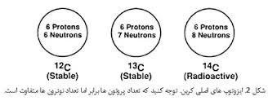
نوک مداد از کربن ساخته شده است اتمهای کربن ساخته شده در نوک مداد دقیقا یکسان نیستند.
در بعضی از عناصر در تعداد پروتون و یا همان عدد اتمی باهم برابر ولی در تعداد نوترون باهم متفاوتند ، مثلا در اتم های کربن این مورد مشاهده می شود
-14
کربن
-13
کربن
-12
کربن
14
13
12
عدد جرمی
C
C
C
6
6
6
عدد اتمی
به اتم های یک عنصر که در تعداد نوترون ها متفاوتند ایزوتوپ گویند.
تعداد پروتون ها در عنصر کربن یکسان و برابر شش است اما در تعداد نوترون با هم فرق دارند و به
ترتیب 6و7و8 تعداد نوترونهای ایزوتوپ کربن است

Slide 11
تعداد پروتون های هسته هر اتم | عدد اتمی
مجموع تعداد پروتون ونوترون هسته اتم هر عنصر | عدد جرمی
اتم هایی از یک عنصرکه در تعدادنوترون باهم متفاوتند | ایزوتوپ
اگردر ایزوتوپ ها تعداد نوترون به پروتون در آنها از 1/5 بیشتر باشند،هسته ناپایدار دارند | ماده پرتو زا
کاربرد مواد پرتوزا
مواد رادیواکتیو با وجودی که خطرناکند در پزشکی کاربرد دارند :
-پرتو گاما آسان ترین راه و موثرترین روش برای ضدعفونی کردن.
-استفاده از باطری هسته ای برای تنظیم ضربان قلب.
-قرص ید-131 برای کنترل غده تیروئید.
استفاده از نیروی هسته ای در تولید برق.

Slide 12
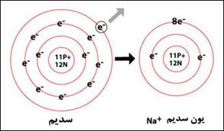
شکل مقابل اتم سدیم رانشان می دهد
با توجه به شکل تعداد بار مثبت بیشتر از بار منفی است.
اتم هایی که تعداد بار الکتریکی مثبت و منفی آنها یکسان نباشد،
یون نامیده می شود
اگر تعداد بارالکتریکی منفی بیشتر باشد یون منفی ،
اگر تعداد بار الکتریکی مثبت بیشتر باشد یون مثبت
اگر بار مثبت ومنفی برابر داشته باشد اتم خنثی نامیده می شود

Slide 13
دانش آموز عزیز حالا با توجه به مفاهیمی که در این فصل یاد گرفتید به سؤالات اسلایدهای بعدی پاسخ دهید.

Slide 14
دانش آموز عزیز، ابتدا جدول را در دفتر علوم خودت رسم کن و با پر کردن آن پاسخ های خود را با اسلاید بعدی مقایسه کنید.
۱- جدول زیر را کامل کنید
تعداد الکترون | تعدادپروتون | تعداد نوترون | عدداتمی | عددجرمی | نوع ذره
اسلاید بعدی

Slide 15
۱- جدول زیر را کامل کنید
تعداد الکترون | تعدادپروتون | تعداد نوترون | عدداتمی | عددجرمی | نوع ذره
۱۲ | ۱۲ | ۱۲ | ۱۲ | ۲۴
۱۰ | ۷ | ۸ | ۷ | ۱۵
۲۴ | ۲۶ | ۳۰ | ۲۶ | ۵۶

Slide 16
با کلیک روی گزینه ها پاسخ صحیح انتخاب کن
۱- در یون منفی تعداد الکترون ها بیشتر از پروتون هاست..
الف- ص ب- غ
۲- ایزوتوپ های یک عنصر در تعداد پروتون ها با هم فرق دارند.
الف- ص ب- غ
۳- بیشتر ایزوتوپ ها ناپایدار هستند.
الف- ص ب- غ

Slide 17
بیشتر فکرکن
بازگشت

Slide 18
بازگشت
آفرین

Slide 19
تهیه کننده :
امید علی محمدی
عضو گروه علوم تجربی گروههای آموزشی ناحیه۳

